Slide 1
공개 SW 프로젝트
Diary Journey
02분반 1조- 최승범, 박예준, 서희영, 조서연

Slide 2
프로젝트 개요
Diary Journey
-기능 : Ai를 활용한 브라우저 기록 요약 및 일기장 기능 탑재
-팀장 : 최승범
-팀원 : 박예준, 서희영, 조서연
-개발 환경: 일렉트론

Slide 3

기획 의도
현대 사회에서 인간은 수많은 정보를 접하면서 하루를 보냄
그러나, 많은 정보를 접하다보니 자신이 무엇을 찾았고 왜 이것을 찾았는지 헷갈려 하거나 망각하는 경우가 발생
따라서, ai를 이용해 브라우저 내역을 기록하고 이를 간단하게 요약함으로써 시간을 단축, 사용자 스스로 되돌아 볼 수 있게 한다.

Slide 4
프로젝트 특징
사용자의 분석이 아닌 기록에 중점을 둔 어플리케이션
Ai는 기록의 수집과 요약을 담당하며 이를 편집하는 것은 사용자의 역할이다.
사용자가 틀린 내용을 정정하거나 필요 없다고 생각되는 내용을 직접 편집할 수 있어 자율성이 보장된다.
시크릿 탭 등의 정보는 수집하지 않으며 브라우저에 한정되어 있어 프라이버시가 보장된다.
수집한 정보의 보안을 유지하기 위한 알고리즘을 마련하였다.

Slide 5
필요한 이유와 핵심 가치
Why is this needed?
Key Insights
정보화 사회에 맞춘 일기의 현대화
신뢰성을 갖춘 정리 프로그램의 부재
자동화의 효율적 이용에 대한 필요성 증가
과도한 정보의 필터링 및 자체적 정리의
필요성 증가
세션의 내용 요약 및 정리 필요
검색 기록의 흐름을 요약하여 사용자에게 제공
사용자의 기록을 저장하는 행위가 감시처럼 느껴지지 않도록 주의
사용자가 직접 기록하는 시간을 효율적으로 단축
수집된 기록을 바탕으로 활동 로그가 아닌 일기 초안의 생성
단순한 신호에서 사용자의 의도와 생각 분석

Slide 6
프로젝트 기대 효과
사용자 보조 효과
사용자가 자신의 행적을 되돌아보며 진로를 능동적으로 설계할 수 있다.
기록 시간을 단축함으로써 작업의 효율화가 가능해진다.
사용자가 자신의 생각과 감정을 서술하는 작업을 반복하며 스스로 생각하는 힘을 기를 수 있다.
신뢰성을 갖춘 Ai 기록관의 보조를 통한 업무 효율 상승
사용자의 Ai 활용 역량에 따라 효과가 달라지고 이를 통해 자신의 Ai 활용 역량에 대한 고찰 기회 제공
사용 영역 확대
기술적인 면에서의 지식 뿐 아니라 시사와 같은 인문학적 영역까지 기록 가능하다.
지식 노동자 뿐만 아니라 언론인, 학생, 연예인과 같은 다양한 직업과 계층이 활용 가능하다.

Slide 7
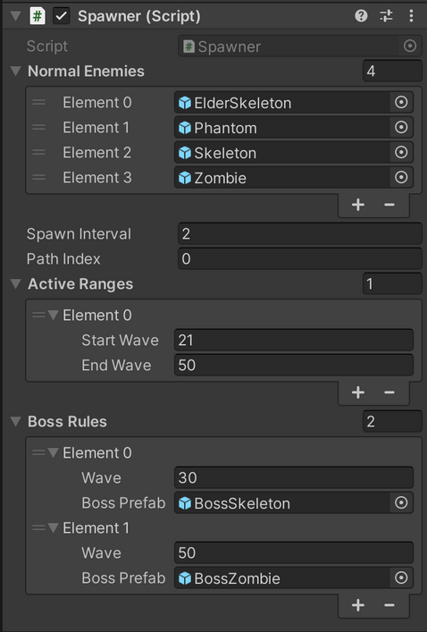
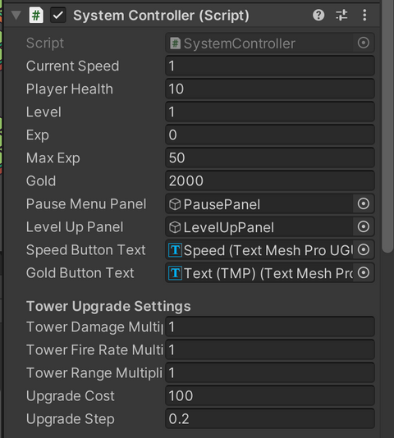
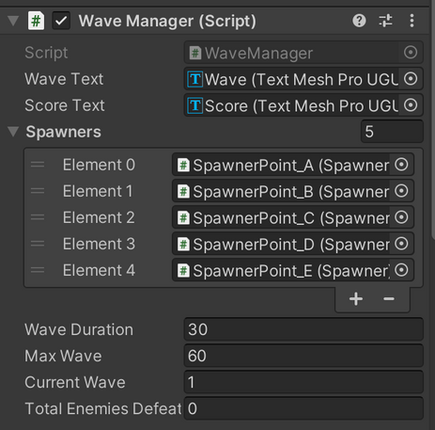
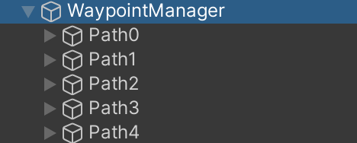
기술 구현 - 전체 구조 설계
주요 매니저 클래스 구현
WaveManager : 웨이브 진행·몬스터 강화
Spawner : 몬스터 스폰 제어
WaypointManager : 몬스터 이동 경로 관리
SystemController : 골드·경험치·시간 배속 등 전체 시스템 관리

Slide 8
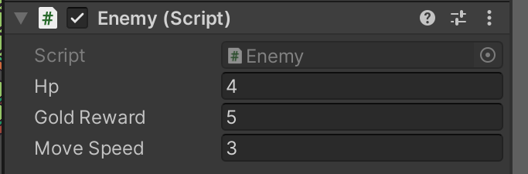
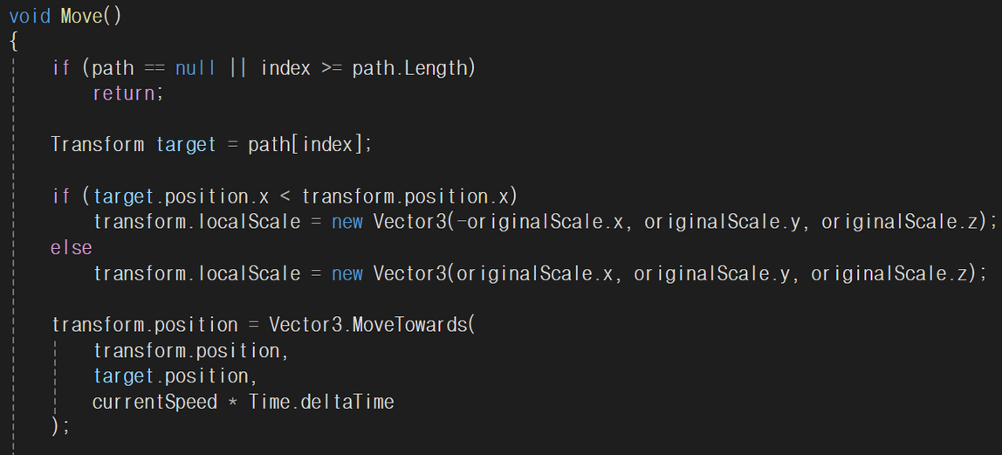
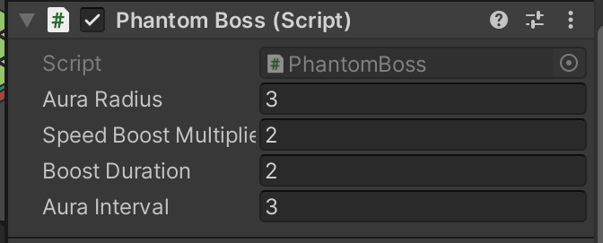
기술 구현 - 몬스터 & 이동 시스템
Waypoint 기반 경로 이동
몬스터 유형별 스탯 차별화
웨이브에 따라 체력/공격력 자동 상승
보스 전용 스킬: 주변 몬스터 버프, 돌진 기능 등

Slide 9
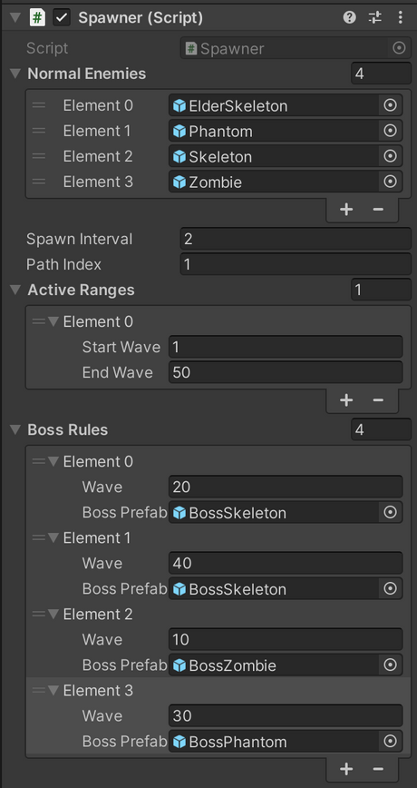
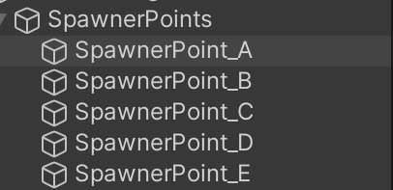
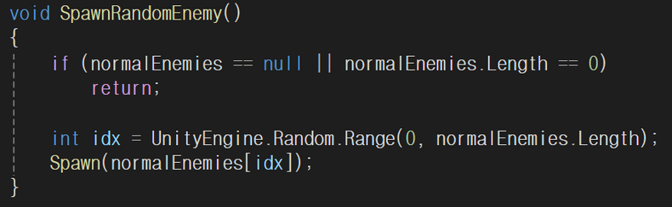
기술 구현 - 몬스터 스폰 시스템
5개의 스포너가 존재
웨이브 구간별로 활성화되는 스포너 조절
각 스포너에서 2초 간격으로 랜덤 몬스터 소환
특정 웨이브에만 등장하는 보스 소환 기능

Slide 10
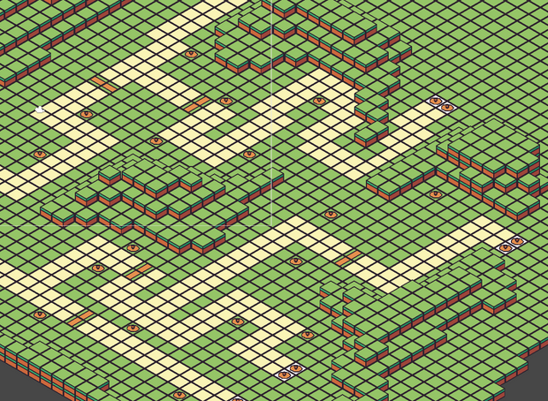
기술 구현 - 타일맵
Unity의 Isometric 타일맵을 활용하여 2.5D 시각 표현 구현
타일 높이에 따른 자연스러운 오브젝트 레이어링(몬스터가 타일 뒤/앞으로 자연스럽게 보이는 깊이 표현)
맵을 5개의 길로 자연스럽게 분기하도록 설계
몬스터 이동 경로(웨이포인트)와 타일 시스템을 결합하여 부드러운 이동 연출 구현
타일 단위로 타워 설치 가능 구역을 구분하여 게임 플레이 구조화

Slide 11
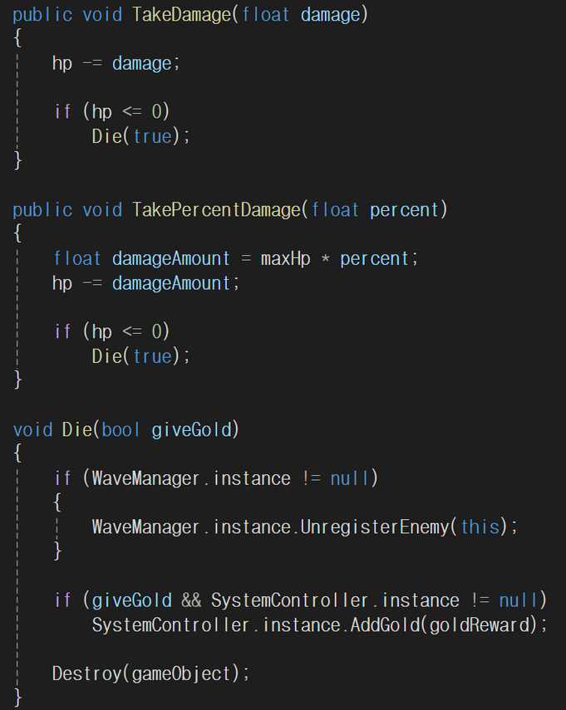
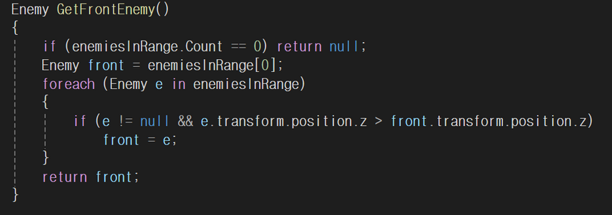
기술 구현 - 타워 공격 시스템
4종의 타워 구현 (화살/박격포/얼음/독)
타워별 투사체 & 효과
화살: 단일 공격
박격포: 범위 폭발
얼음: 이동속도 감소
독: 비례 피해
타워가 가장 가까운 적을 자동 타겟팅

Slide 12
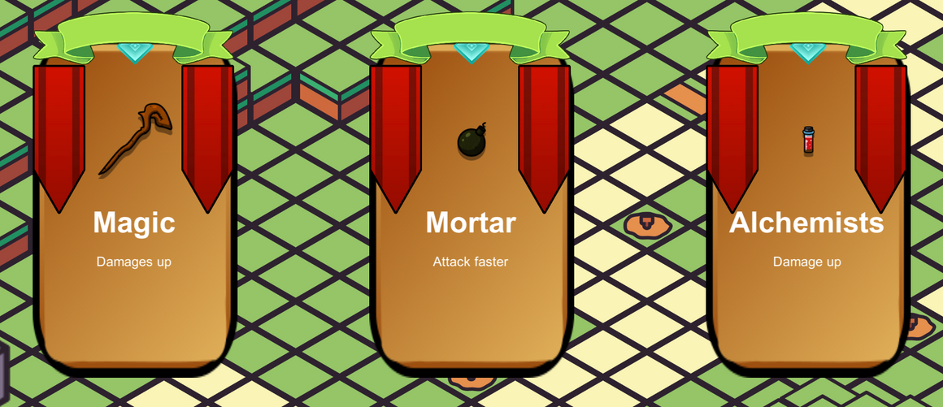
기술 구현 - 성장 & 강화 시스템
골드 → 경험치 구매 시스템
레벨업 시 3개의 랜덤 강화 중 선택
상점 기능
공격력 일시 증가
광역 폭발
바리케이드 설치 (몬스터 일시 차단)
금광 건설 → 지속적 골드 생산

Slide 13
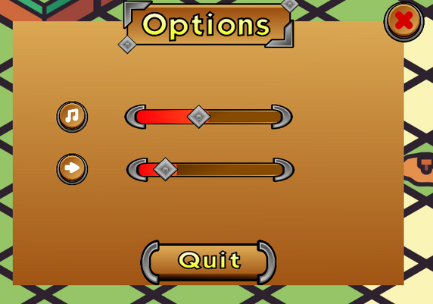

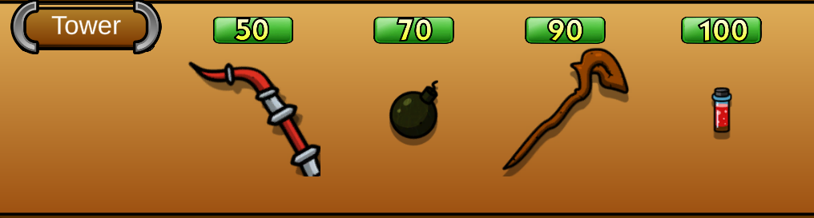
기술 구현 - UI/UX 및 편의 기능
배속 기능
BGM 삽입
사운드 크기 조절
타워 설치 UI
게임 오버 / 엔딩 UI

Slide 14

비슷한 어플과의 차별점
Vs Ms Recall
공통점
기억 시스템의 한계를 보완하기 위한 활동 기록 수집
아카이브 기록을 통해 과거의 활동 다시보기 가능
차이점
Ai가 저장한 내용을 사용자가 직접 감수
사용자의 Ai
단순한 사실 나열이 아닌 사용자의 감성 자극, 직접적으로 느낀 감정을 기록할 수 있는 기능 제공
과거 Microsoft Recall의 실패 사례를 교훈 삼아, 기록 시간 수동설정 가능

Slide 15

비슷한 어플과의 차별점
Vs Activity Watch
공통점
활동의 실시간 추적, 대시보드에서 가시화
차이점
시간 사용 분석과 생산성 관찰에 중점을 두어 세션별 해석과 일기 생성이 핵심이 아니다.
활용가능성
화면과 해석된 내용을 분리해 보여주는 대시보드 설계와 로컬 우선 아키텍처를 참고할 수 있다.

Slide 16
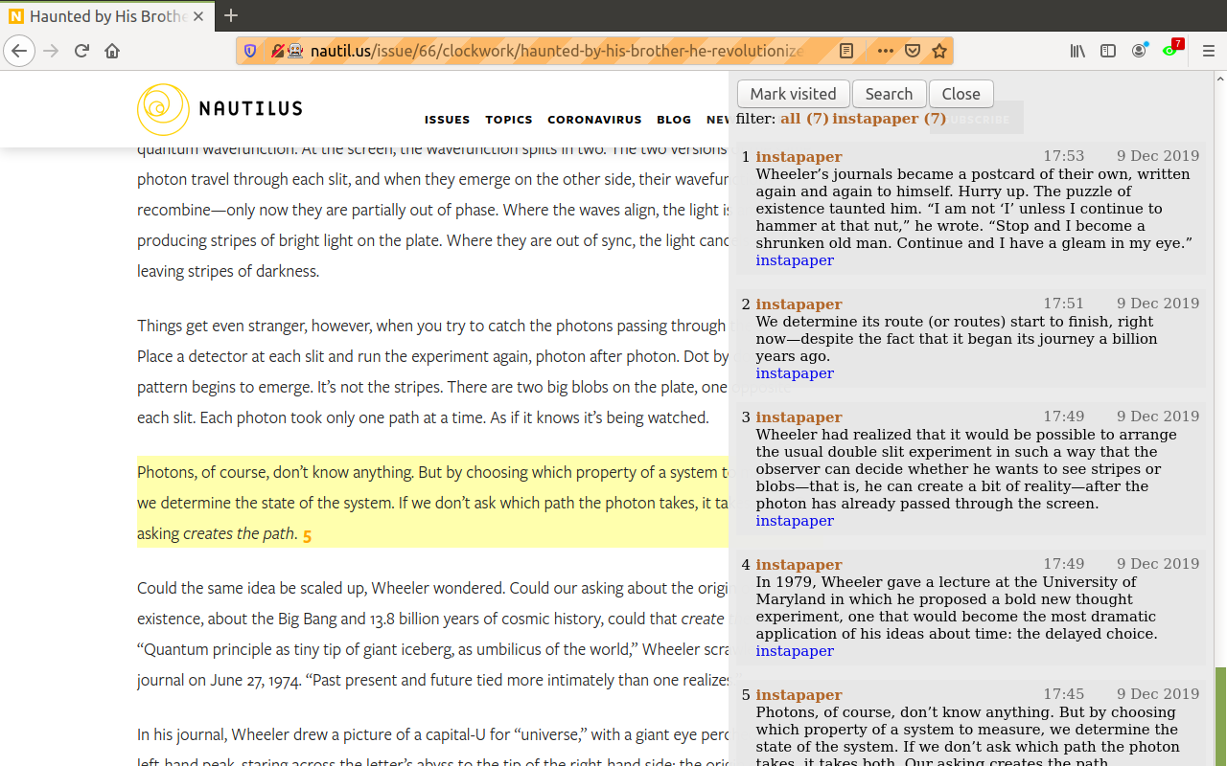
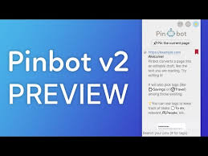
비슷한 어플과의 차별점
Vs Promnesia/BrowserParrot/ Pinbot
공통점
브라우저 기록과 개인 기록을 검색가능, 이를 재활용 가능한 자산으로 인식
차이점
히스토리 검색과 회상 중심, 하루 단위 일기 생성이나 세션별 회고는 핵심 가치가 아님
활용가능성
브라우저 활동을 나중에 다시 찾고 연결할 수 있는 구조, 원문 URL과 메타데이터의 보존 방식을 참고 가능하다.

Slide 17
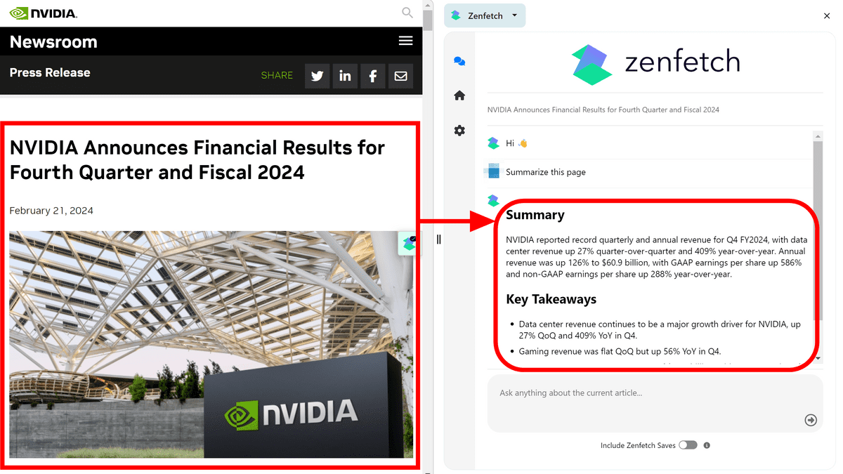
비슷한 어플과의 차별점
Vs Zenfetch
공통점
저장된 정보를 Ai가 정리한다는 점에서 방향성이 유사하다.
차이점
사용자가 명시적으로 저장한 컨텐츠 구성이며 브라우저 행동 로그를 자동 세션화해 정리해 주지 않는다.
활용가능성
단순 저장 대신, 정리된 지식 자산으로 바꾸어 재활용 가능하게 만드는 UX를 참고할 가치가 있다.

Slide 18
비슷한 어플과의 차별점
Vs Zenfetch
공통점
저장된 정보를 Ai가 정리한다는 점에서 방향성이 유사하다.
차이점
사용자가 명시적으로 저장한 컨텐츠 구성이며 브라우저 행동 로그를 자동 세션화해 정리해 주지 않는다.
활용가능성
단순 저장 대신, 정리된 지식 자산으로 바꾸어 재활용 가능하게 만드는 UX를 참고할 가치가 있다.

Slide 19
어플리케이션 활용 예상
사용자의 분석이 아닌 기록에 중점을 둔 어플리케이션
Ai는 기록의 수집과 요약을 담당하며 이를 편집하는 것은 사용자의 역할이다.
사용자가 틀린 내용을 정정하거나 필요 없다고 생각되는 내용을 직접 편집할 수 있어 자율성이 보장된다.
시크릿 탭 등의 정보는 수집하지 않으며 브라우저에 한정되어 있어 프라이버시가 보장된다.
수집한 정보의 보안을 유지하기 위한 알고리즘을 마련하였다.

